Slide 1
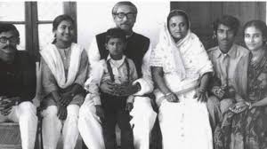
আজকের ক্লাসে সবাইকে স্বাগতম
আজকের ক্লাসে সবাইকে স্বাগতম

Slide 2
পরিচিতি
মোছাঃমাকছুদা বেগম
প্রভাষক(মনোবিজ্ঞান)
সাঘাটা পাইলট বালিকা উচ্চ বিদ্যালয় ও কলেজ
সাঘাটা ,গাইবান্ধা।
বিষয়ঃমনোবিজ্ঞান
অধ্যায়ঃতৃতীয়
শ্রেনীঃদ্বাদশ
সময়ঃ ৪৫মিনিট
তারিখঃ১৩/০৭/২০২০ইং।

Slide 3
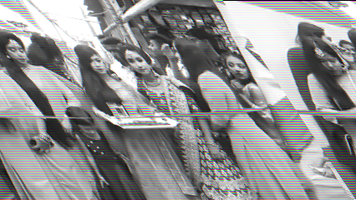
ভিডিও দেখে কী বুঝতে পারলে?

Slide 4
আজকের পাঠের বিষয়
মনোভাব

Slide 5
শিখনফল
এই পাঠ শেষে শিক্ষার্থীরা-----
১)মনোভাব কী?
২)মনোভাব গঠনের প্রক্রিয়া ব্যাখ্যা করতে পারবে,
৩)মনোভাব গঠনের উপাদানসমূহ বর্ননা করতে পারবে।

Slide 6
মনোভাব
কোনো বিশেষ সামাজিক পরিস্থিতি, বিশেষ কোনো শ্রেনীভূক্ত ব্যক্তি অথবা বিশেষ কোনো দল, সামাজিক কোনো সমস্যা ইত্যাদি সম্পর্কে আমাদের চিন্তা, অনুভূতি ও প্রতিক্রিয়ার পূর্বাপর সংগতিসম্পন্ন রীতিকেই মনোভাব বলে।

Slide 7
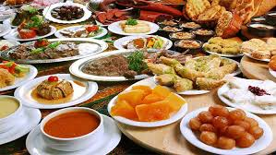
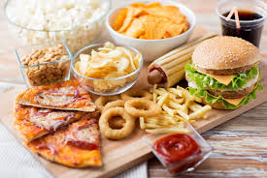
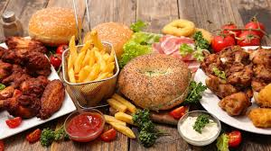
প্রেষণার পার্থক্যের কারনেই খাবারের পছন্দ/অপছন্দের বিষয়েও পার্থক্য লক্ষ্য করা যায়।
বাংলাদেশী খাবার
বিদেশী খাবার

Slide 8
একক কাজ
১)মনোভাব ও মতামতের মধ্যে তুলনা করো।

Slide 9
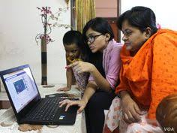
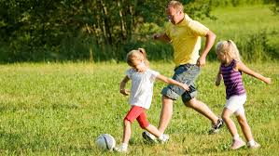
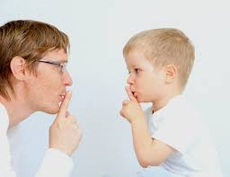
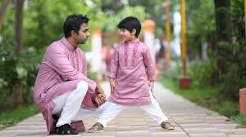
প্রেষণা ও চাহিদা পূরণের মধ্য দিয়ে কোনো কিছুর প্রতি শিশু বা ব্যক্তির ইতিবাচক বা নেতিবাচক মনোভাব গড়ে ওঠে।

Slide 10
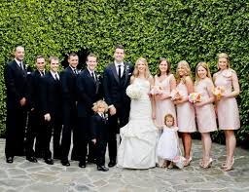
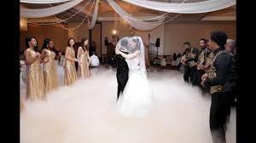
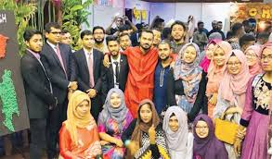
এক একটি সমাজ বা কৃষ্টিতে একেক ধরনের রীতি-নীতি ও মূল্যবোধ প্রাধান্য পায়।এ কারনেই বাংলাদেশী এবং ইউরোপ বা আফ্রিকার অধিবাসীদের মনোভাবে পার্থক্য দেখা যায়।
পাশ্চাত্য দেশীয় বিয়ের অনুষ্ঠান
বাংলাদেশী বিয়ের অনুষ্ঠান

Slide 11
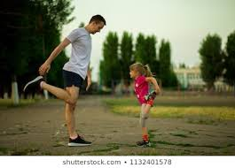
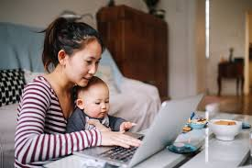
পরিবার
মনোভাব গঠনে পরিবারের ভূমিকা গুরুত্বপূর্ণ অবদান রাখে।
শিশু নিজেকে পিতামাতার সাথে একাত্ব করে ফেলে এবং পিতামাতাকে অনুকরণীয় আদর্শ বলে মনে করে।

Slide 12
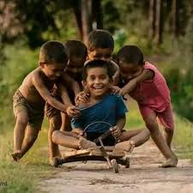
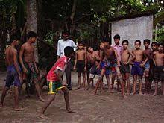
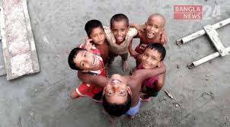
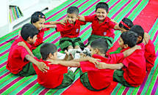
ছবিগুলি দেখে কী বুঝতে পাচ্ছ?
সমবয়সী দল যে ধরনের চিন্তাধারা, কাজকর্ম, লোকজন, বা গোষ্ঠীকে পছন্দ করে, ছোট শিশুরা সাধারনত সেগুলোর প্রতি ইতিবাচক মনোভাব পোষণ করতে শেখে।

Slide 13
জোড়ায় কাজ
১)মনোভাব গঠনে কোন শিক্ষণ অধিক ফলপ্রসু?শিক্ষকের সহায়তা নিয়ে একটি তালিকা তৈরি করো।

Slide 14
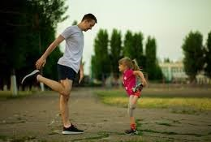
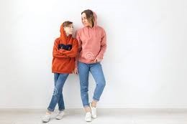
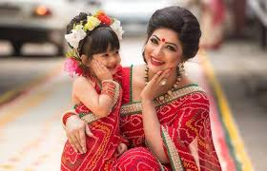
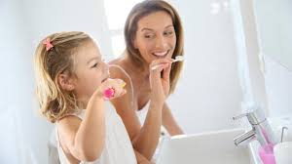
নিচের ছবিগুলি দেখে কী বোঝা যাচ্ছে?
একাত্মীভবন একটি শিক্ষণ প্রক্রিয়া, এ প্রক্রিয়ায় ব্যক্তি অন্যের বৈশিষ্ট্য ও গুনাবলীকে অন্যের বলে মনে করে।

Slide 15
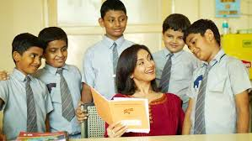
ব্যক্তির ইতিবাচক মনোভাব গড়ে ওঠে কিভাবে?
ব্যক্তির চাহিদা পূরণে যে ব্যক্তি বা বস্তু সহযোগিতা করে তার প্রতি ব্যক্তির ইতিবাচক মনোভাব গড়ে ওঠে।

Slide 16
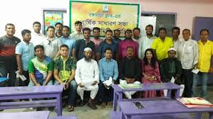
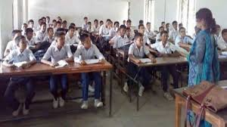
নিচের ছবিগুলির দেখে কী বোঝা যাচ্ছে?
ব্যক্তির নিকট যে তথ্য পরিবেশিত হয় তার ওপর ভিত্তি করে ঐ ব্যক্তির মনোভাব গড়ে ওঠে।
তথ্য পরিবেশনের মাধ্যমে যেকোনো বিষয় সম্পর্কে অনুকূল/প্রতিকুল মনোভাব গড়ে ওঠে।

Slide 17
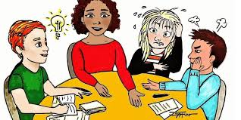
দলগত কাজ
১)দুটি দলে ভাগ হয়ে মনোভাব গঠনের উপাদানগুলো ছক আকারে উপস্থাপন করো।

Slide 18
মূল্যায়ণ
১)মনোভাব কী?
২)মনোভাব গঠনে খেলার সাথীর ভূমিকা কী?
৩)অনুকরণ মনোভাব গঠনে কিভাবে ভূমিকা রাখে?

Slide 19
বাড়ির কাজ
১)মনোভাব গঠনের মাধ্যম হিসেবে পরিবারের ভূমিকা কতটুকু বলে তুমি মনে করো, বাড়ি থেকে লিখে নিয়ে আসবে।

Slide 20
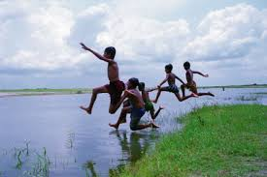
সবাইকে ধন্যবাদ

